Slide 1

Effektiv digital kommunikasjon
Gruppe 1

Slide 2

Beste praksis for digital kommunikasjon
Gmail
Teams
Møter
Intern utviklet verktøy

Slide 3

Email
Kort og presis
proffisjonell
Notes:
emnelinje skal være kort og presis
hold mailen kort og profesjonell, ikke noe tull
svare innen kort tid innen du har motatt en mail
mail kan brukes til sensitiv informasjon

Slide 4
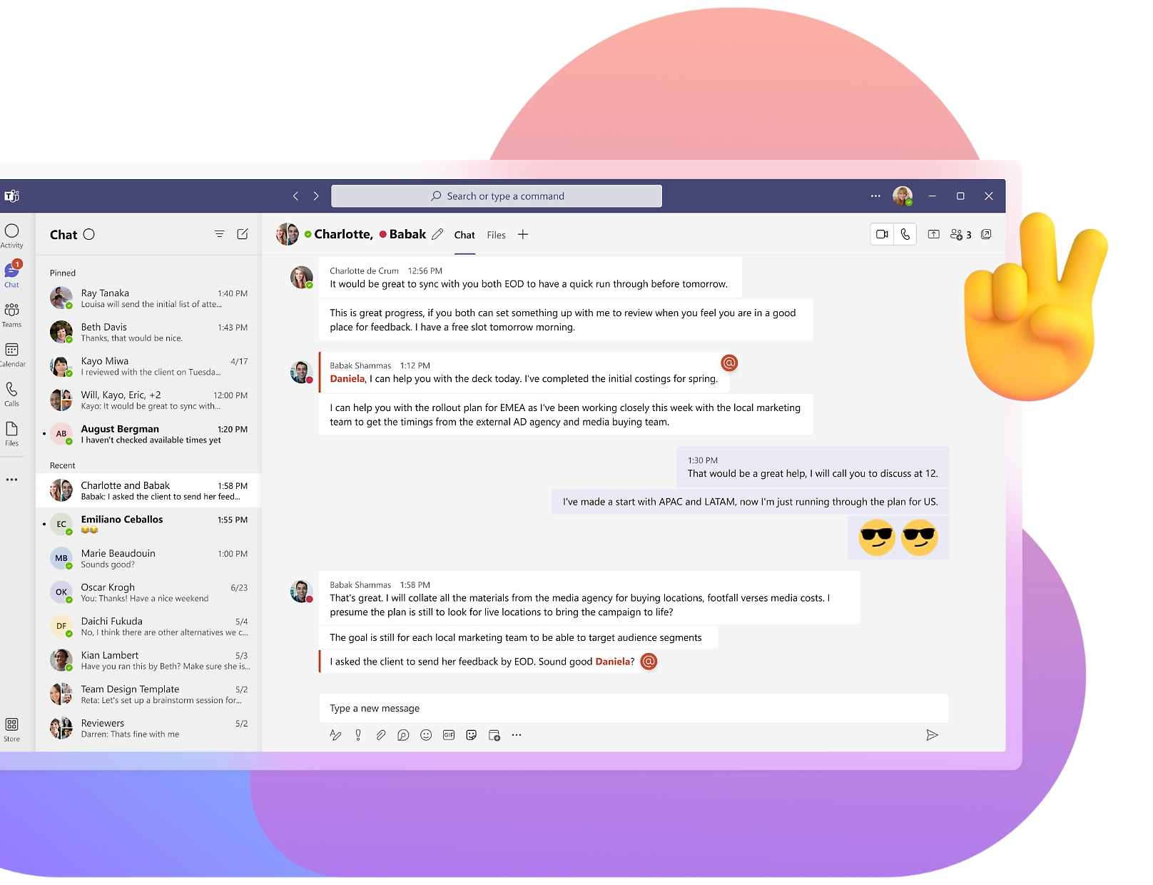
Teams
Kort og presist
Mindre proffisjonelt
Notes:
samme som med mail, hold det kort og presist. Kan være mindre profesjonell.
bruk teams når småting skal avklares
respekter andres tid
ikke dele sensitiv informasjon

Slide 5
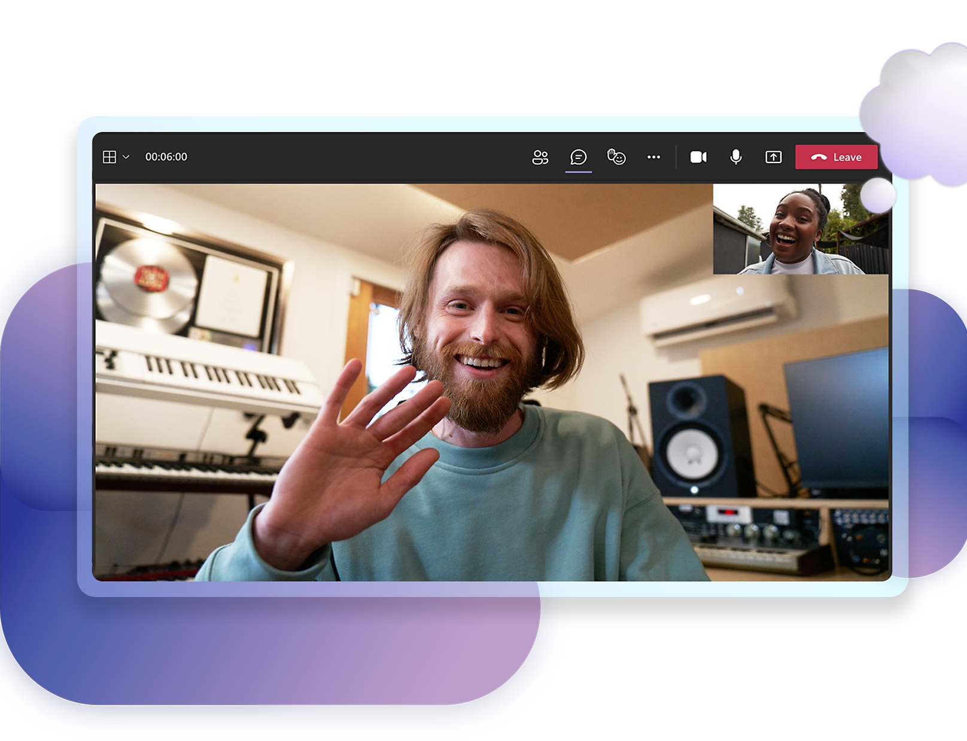
Møter
Tydelig agenda
kamera
Notes:
ha en tydelig agenda og holde seg til den
bruke kamera når det passer
slå av mikrofon om du ikke snakker
vente på tur før du snakker
vær punktlig

Slide 6

Intern utviklet verktøy
Egen utviklet tjeneste
Notes:
følge reglene som kommer med produktet
eksempler på det kan være:
holde det profesjonelt
kort og presist
kan dele sensitiv informasjon

Slide 7

Hva er typiske fallgruver og hvordan de unngås?

Slide 8
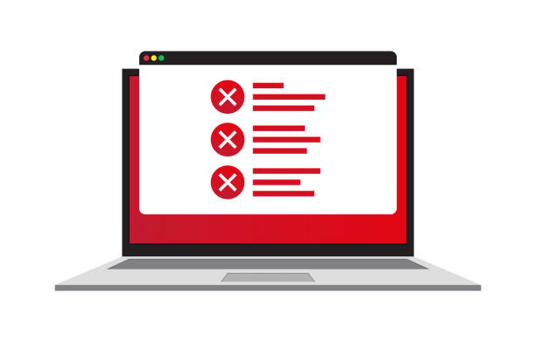
Informasjon kommer ikke frem til der den skal.
Eksempler:
Sender epost til feil adresse.
Sender en fil som mottakeren ikke klarer å åpne.
Sender informasjon gjennom folk.
Sender viktig informasjon til feil kanal.
Ikke skrive referat til møter i tilfelle ikke alle er der.
Notes:
Det er viktig at når man sender ut informasjon den kommer frem til riktig person og er tilgengelig til den personen.
Eksempler på feil kan være at man:
Sender epost til feil adresse.
Sender en fil som mottakeren ikke klarer å åpne.
Sender informasjon gjennom folk.
Sender viktig informasjon til feil kanal.
Ikke skrive referat til møter i tilfelle ikke alle er der.

Slide 9

Ustrukturert eller utydelig informasjon.
Utydelig eller ustrukturert informasjon kan føre til misforståelser.
Mottakeren kan måtte kontakte utsenderen for en bedre forklaring.
Alternativt kan mottakeren gjøre en feil i arbeidet.
Begge situasjonene skaper ineffektivitet.
Dette fører ofte til problemer.
Notes:
Utydelig eller ustrukturert informasjon kan føre til at mottakeren lett misforstår det utsenderen prøvde å formidle, noe som kan føre til at mottakeren enten må kontakte utsenderen for en bedre forklaring, eller at mottakeren misforstår og gjør en feil i arbeidet. Begge situasjonene skaper ineffektivitet og fører ofte til problemer

Slide 10

Manglende eller sen respons
Forsinkelser
Dårlig samarbeid
Frustrasjon og ineffektivitet
Notes:
Manglende eller sen respons kan føre til forsinkelser I et prosjekt, dårlig samarbeid, frustrasjon og ineffektivitet( kollegaer må følge opp flere ganger )
Hvordan man kan unngå: sett forventninger til responstid (f. Eks "svar innen 24 timer"), bruke passende emnelinjer ( f.eks: Viktig)
Ha en standard til hvordan dere skal svare, hvor ofte dere skal se etter e-mail/melding eller bruke et verktøy til det.

Slide 11

Bruk av verktøy på feil måte
Rote bort viktig informasjon
Ting blir ulesbar og vanskeligg å holde styr på
Notes:
Hvis man bruker verktøy på en feil måte så kan man rote bort viktig informasjon, og gjøre ting ulesbar.
man sender sensitive/viktige ting I gruppechat eller chatter der de kan fort bli vasket vekk av nye meldinger. Det kan også være vanskelig å finne igjen hvis man trenger dem på et senere tidspunkt.
Meldinger er rotete og ulesbar

Slide 12

Løsninger?
Sende ut informasjon direkte til mottaker og være sikker til at de får den.
Holde en standard til hvordan man strukturerer informasjon slik at den er tydelig og klar for alle.
Ha svar forventinger og holde epostene ryddig.
Ha gode løsninger til kommunikasjon og bruk dem riktig når relevant.

